Slide 1
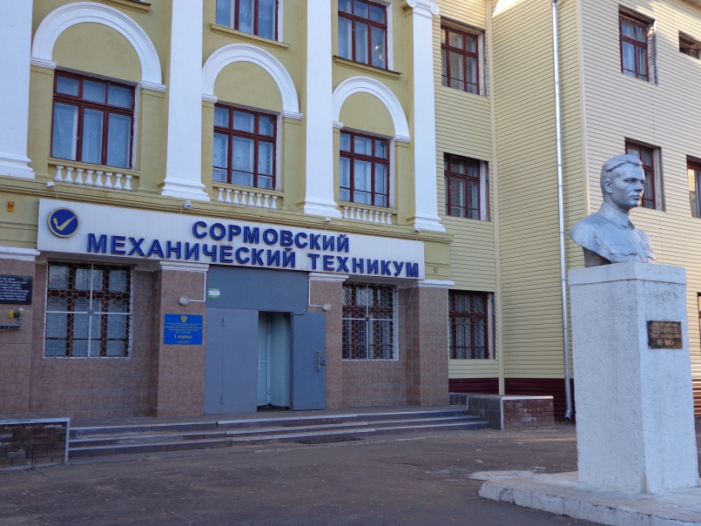
Принципы построения бережливого производства на сварочном участке
Государственное бюджетное профессиональное образовательное учреждение
«Сормовский механический техникум имени Героя Советского Союза П. А. Семенова»
Выполнил:
Терехов Вадим
гр. 21СП
Руководитель:
преподаватель
Пылаев Д.Н.
г. Нижний Новгород
2025 г.

Slide 2
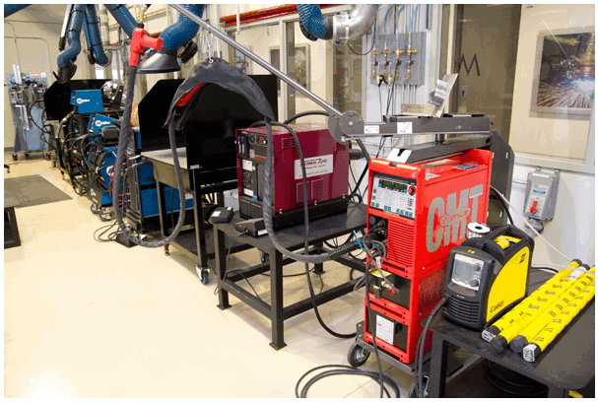
Цель работы
- изучение системы «Бережливое производство»;
применение его на рабочем месте сварщика

Slide 3
Сущность бережливого производства
Это философия, которая основана на уважении к сотрудникам и постоянном совершенствовании процессов.
Это действенная система ПРОСТЫХ РЕШЕНИЙ, осуществляемая посредством методов, подходов и эффективных инструментов.

Slide 4
Принципы бережливого производства
• Определение ценности для потребителя.
• Определение необходимых действий в цепочке производства продукции и устранения потерь.
• Борьба с потерями.
• Организация непрерывного потока создания ценности.
• Делайте то, что необходимо конечному потребителю, в необходимом количестве.
• Непрерывное улучшение процессов.

Slide 5
Инструменты бережливого производства КАЙДЗЕН непрерывное совершенствование

Slide 6
Система 5S

Slide 7
Система ТРМ-управление техническим обслуживанием оборудования

Slide 8
Горьковский автомобильный завод - первое российское предприятие, применившее передовую систему «бережливого производства»

Slide 9
700 УЛУЧШЕНИЙ ВНЕДРЯЕТСЯ ЕЖЕДНЕВНО 600 МЛН.РУБ. ЭКОНОМИЧЕСКИЙ ЭФФЕКТ ОТ ВНЕДРЕНИЯ ПС 1500 СОТРУДНИКОВ ЕЖЕГОДНО ОБУЧАЮТСЯ ПРОГРАММЕ БЕРЕЖЛИВОГО ПРОИЗВОДСТВА

Slide 10
Примеры внедрения бережливого производства на «ГАЗ»
Создана ячейка единичного потока механической обработки трех наименований деталей (корпус пневмоусилителя, диск, крышка пневмоусилителя), имеющих одинаковое время такта.
Внедренные усовершенствования позволили сократить время протекания процесса в 8 раз, повысить производительность в 3 раза.

Slide 11
Примение бережливого производства на предприятиях России
Ряд крупных российских компаний внедряют JIT (Just-in-time, точно в срок): КамАЗ, АВТОВАЗ и «Уралсвязьинформ».
На Ульяновском автозаводе внедрение системы привело к экономии времени на 20%.

Slide 12
Производственная система ОАО «КАМАЗ»
Производственная система ОАО КАМАЗ (PSK) - это совокупность всех бизнес-процессов компании, ее поставщиков, товаропроводящей и сервисной сетей, организованных на новом мировоззрении сотрудников, основанных на принципах Lean, направленных на безопасное производство и удовлетворение спроса потребителя.

Slide 13
Внедрение системы 5S в столичном Метрополитене
В столичном Метрополитене также внедряется японская система организации рабочего пространства - 5S. С ее помощью повышается надежность ремонтируемых узлов, следовательно, сокращается количество поломок и повышается уровень безопасности.

Slide 14
Производственная система «Росатом»
Внедрение новой производственной системы необходимо для повышения конкурентоспособности, сокращения издержек, повышения заработной платы сотрудников и изменения правил карьерного роста.

Slide 15
Пример совершенствования изготовления сварной конструкции
Исходя из информации на чертеже необходимо сварить конструкцию ручной дуговой сваркой.
Более производительным и экономически выгодным на 20% является полуавтоматическая сварка в среде защитного газа. В условиях производства является большим преимуществом по сравнению с РДС.

Slide 16
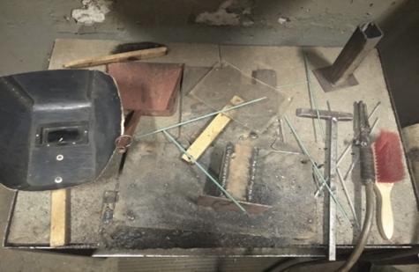
Внедрение системы 5S на рабочем месте сварщика
До внедрения
После внедрения

Slide 17
На сегодняшний день Бережливое производство является одной из самых эффективных
идеологий оптимизации производства.
Наиболее значительных и долговременных улучшений можно добиться лишь внедряя бережливое производство как философию непрерывного совершенствования.

